Slide 1

Дипломный проект "Тестирование вэб сайта и мобильного приложения"
Выполнили студенты
Топ Академии группа QA 315
Гаврилович Анастасия и
Мурункова Анна

Slide 2

Состав команды
Мурункова Анна
Мне лет
Закончила
Работаю в данный момент

Slide 3
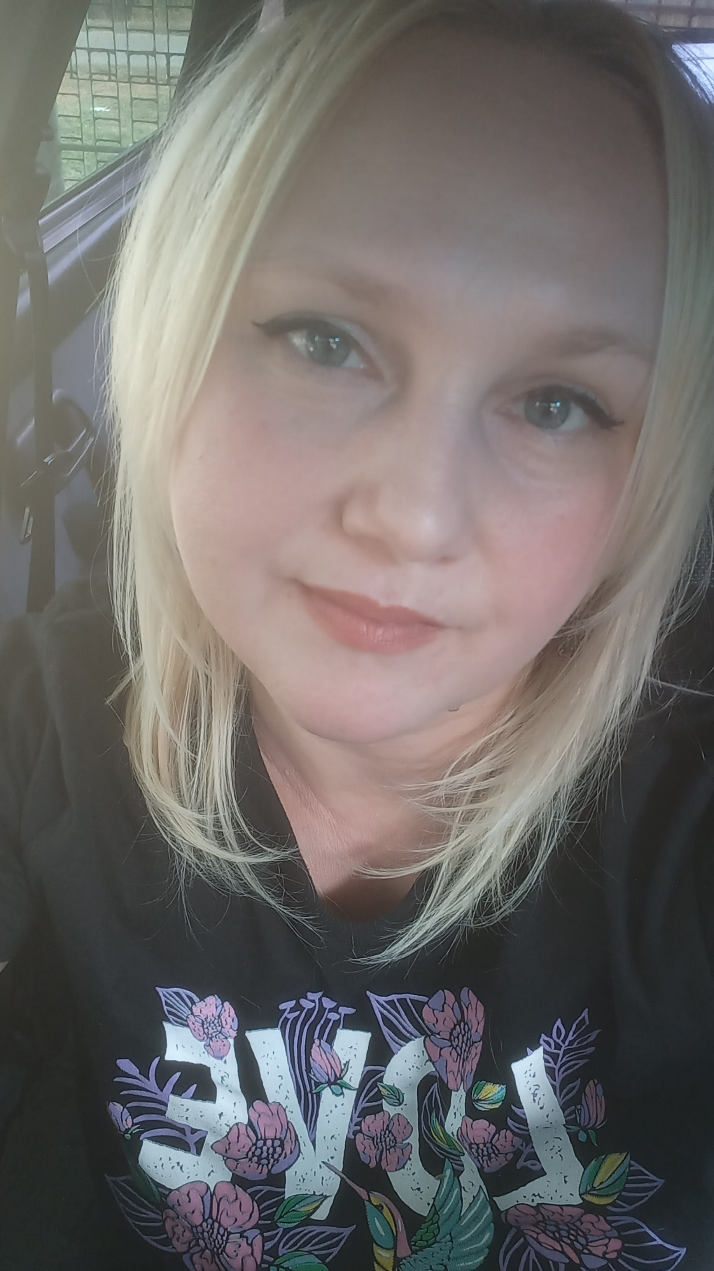
Состав команды
Гаврилович Анастасия
Мне 40 лет
Закончила высшее образование в "Московском государственном университете технологий и управления"(филиал в г. Ростов - на - Дону) по специальности "Товароведение и таможенная экспертиза товаров во внешнеэкономической деятельности"
Работаю на данный момент в компании "Магнит" уже 10 лет в должности товароведа.

Slide 4
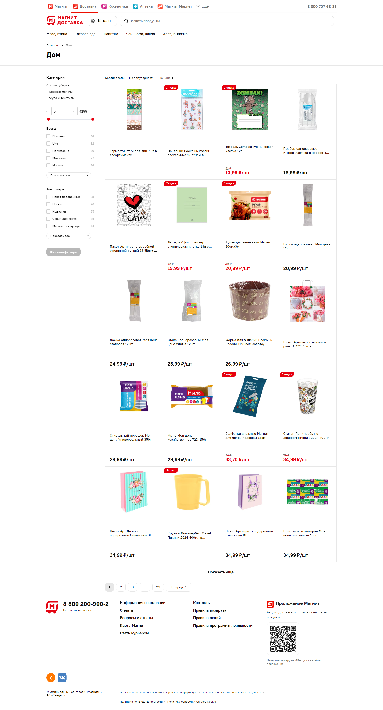
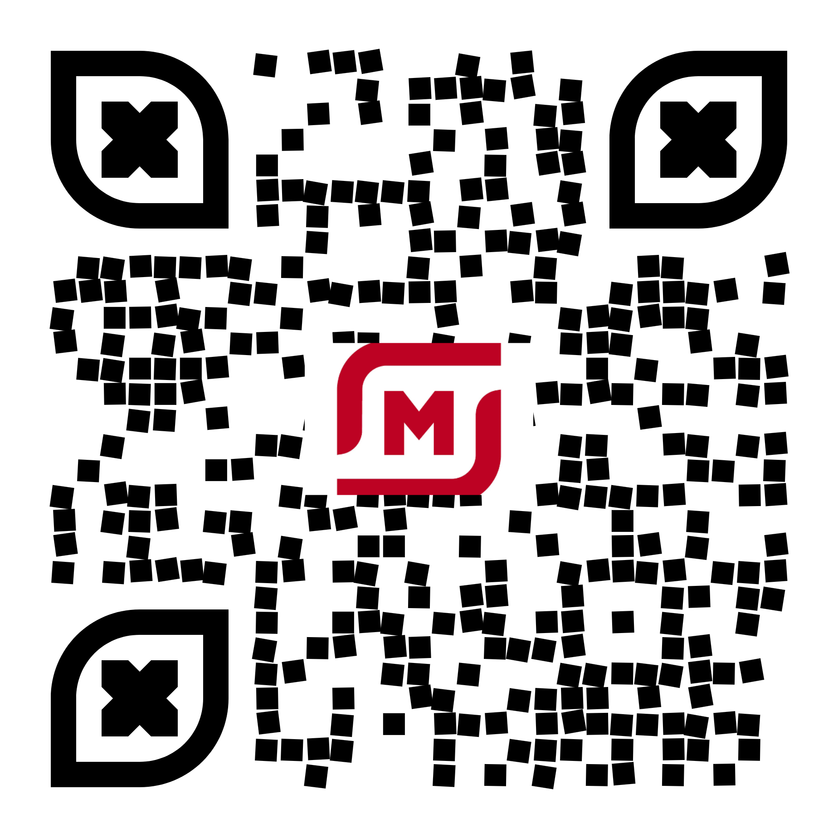
О тестируемом продукте :
«Магнит» является одной из ведущих розничных сетей в России по торговле различными товарами, лидером по количеству магазинов и географии их расположения. Недавно «Магнит» запустил проект по доставке своих товаров. Вэб сайт и мобильное приложение по доставке позволяет расширить клиентскую базу, предоставляя заинтересованным пользователям возможность сделать заказ, из любого места и с любого устройства, имеющего доступ в Интернет.

Slide 5
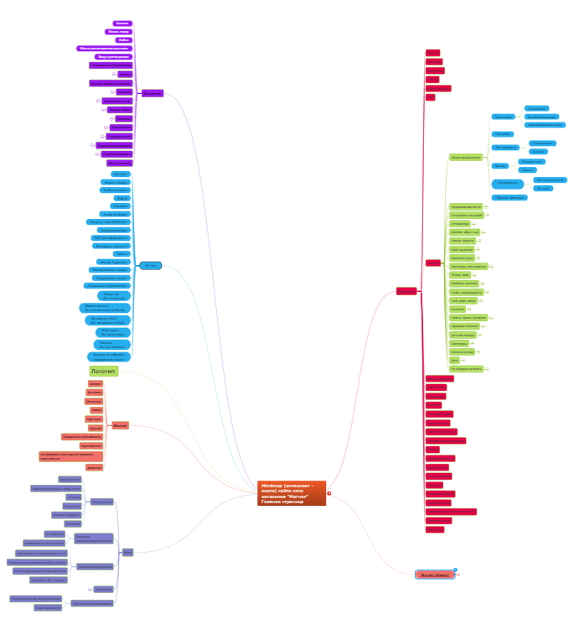
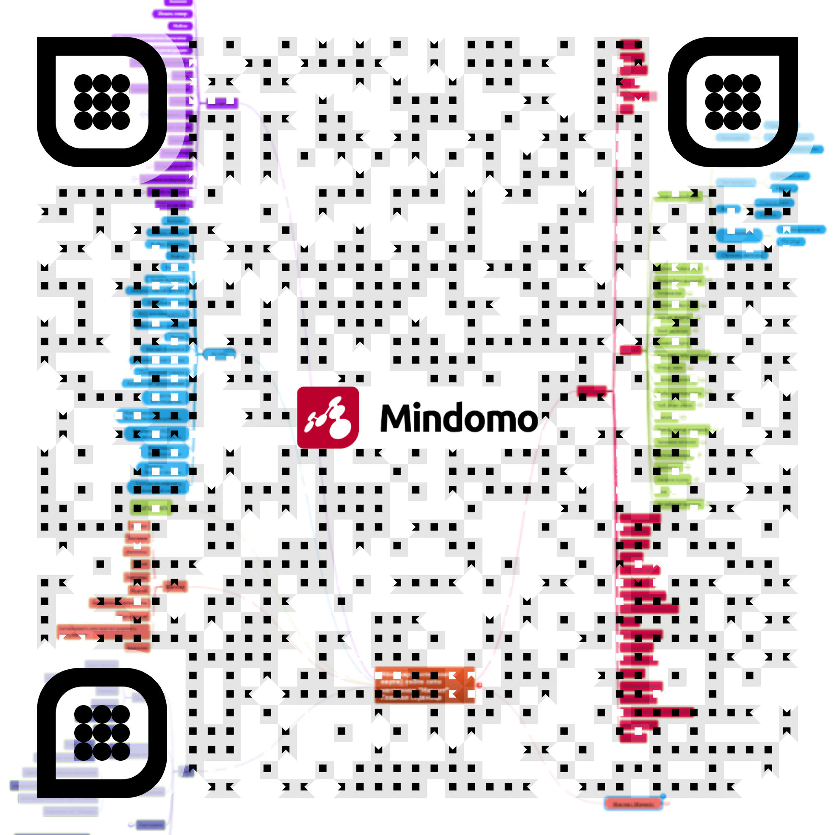
Mindmap (интеллект - карта) сайта сети магазинов "Магнит"
Для тестирования основных модулей сайта была создана Mindmap (интеллект - карта) сайта

Slide 6
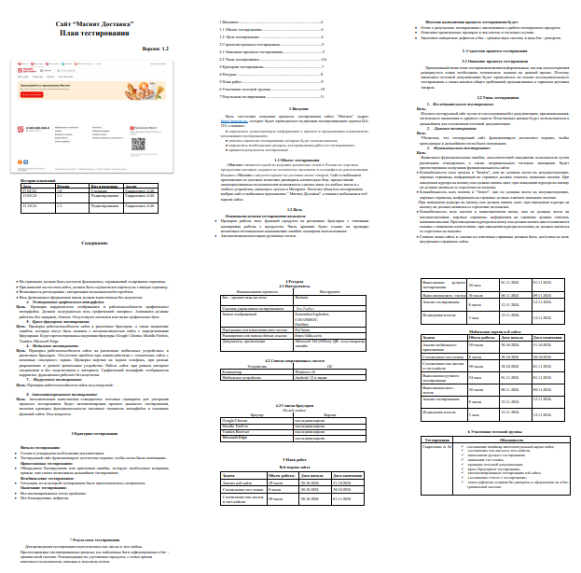
Тест план вэб и мобильной версии сайта

Slide 7
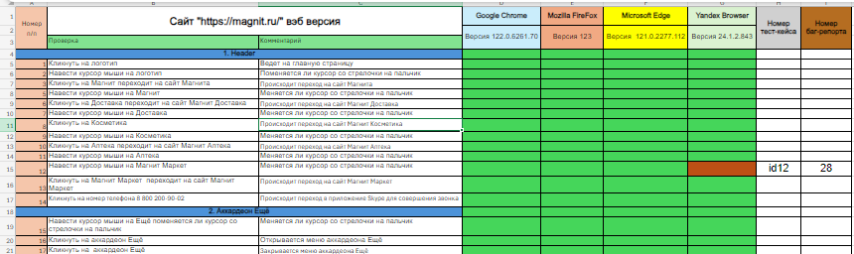
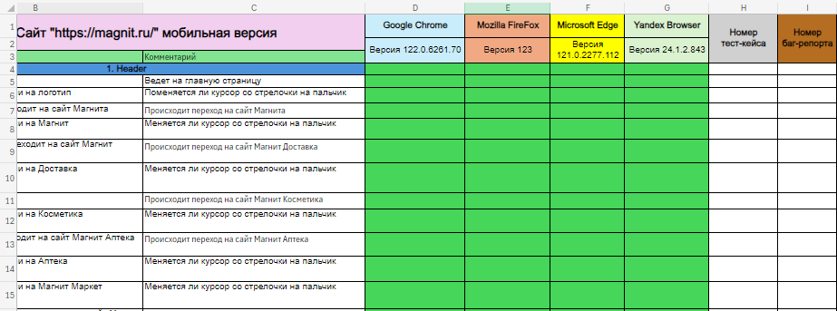
Чек листы
Для проверки основного функционала и пользовательских сценариев были составлены чек - листы
Содержание чек листов:
информация о расположении проверяемого элемента
название проверки
комментарий
результат проверки
при наличии: номер тест-кейса / баг-репорта
Всего проверок:
Веб версия сайта - 608
Мобильная версия сайта - 608

Slide 8
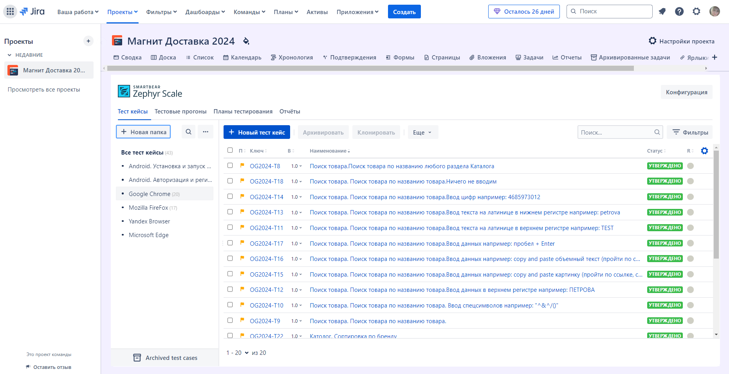
Тест - кейсы
Для проверки основного функционала сайта было подготовлено 160 тест-кейсов:
80 для вэб версии сайта;
80 для мобильной версии сайта

Slide 9
Баг - репорты

Slide 10
Автоматизированное тестирование

Slide 11
Отчёт о тестировании

Slide 13










































СПАСИБО ЗА ВНИМАНИЕ!!!
СМ

